Slide 1
Nederland start door met zonnestroom in een chaotische markt The Solar Future NL ‘12
Peter J. Segaar - Polder PV
Leiden (ZH)
www.polderpv.nl
info@polderpv.nl

Slide 2
Nederland start door met zonnestroom in een chaotische markt P.J. Segaar - www.polderpv.nl
Hoofdpunten
Historische noot – wat gebeurde er in the ol’ days?
SDE – resultaten: tandengeknars tot zacht geween
Groei NL PV-markt - de harde data: CertiQ, revisie, CBS
Aanbieders en (inkoop) acties - too much to measure?
Groei potentieel markt – extrapolaties 2011-2012
Economische consequenties – speculaties / natte vinger
“PV in Nederland: Kabbelend water en af en toe een waterval…”
Gevonden in de mailbox van Polder PV, mei 2012.
Openbare Bibliotheek, Amsterdam

Slide 3
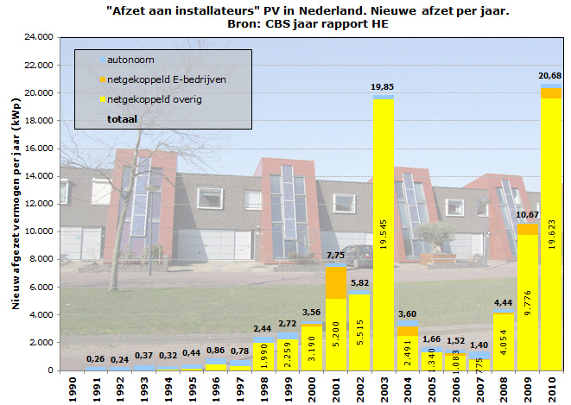
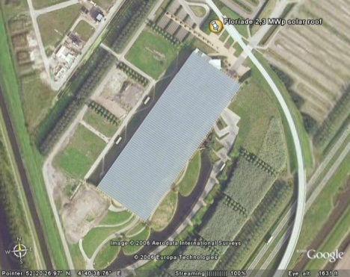
Nederland start door met zonnestroom in een chaotische markt P.J. Segaar - www.polderpv.nl
“Historie”: Achtbaan traject met de capaciteits-uitbouw van PV in Nederland
EPA/EPR/MAP gekkenhuis (van Geel). Kosten 2003: €mln 235
De hellingshoek stijgt weer … na xxx maal op de startknop drukken.
Status: CBS 2010.
(revisie Engelstalige versie 2012: unchanged)
Dutch going $olar nut$ at last?
Floriade 2,3 MWp (EZ subs. €mln 5,2)
Grafiek: © www.polderpv.nl
Brinkhorst woestenij
Polder PV 0,372 kWp
Wateringseveld, Den Haag
Floriade 2002 © Google Maps
†
?
<<< NOVEM >>>
MEP >>>
SDE >>>

Slide 4
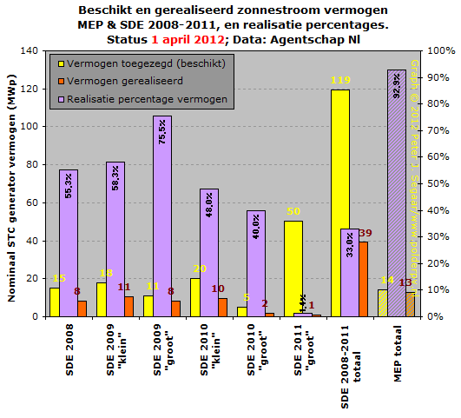
Nederland start door met zonnestroom in een chaotische markt P.J. Segaar - www.polderpv.nl
Realisaties (MEP/) SDE (status 1 april 2012)
Cijfers Agentschap NL, CertiQ (23/4)
SDE 2008: 8,3 van 15 MWp beschikt (55,3%)
SDE 2009: 18,8 van 29 MWp beschikt (64,8%)
SDE 2010: 11,6 van 25 MWp beschikt (46,4%)
SDE 2011: 0,7 van 50 MWp beschikt (1,4%)
Subtotaal SDE 2008-2010: 38,7 van 69 MWp beschikt (56,1%)
SDE 2008-2011: 39,4 MWp van 119 MWp beschikt (33,0%) - €mln 326 toegezegd
CertiQ 1 mei 2012 accumulatie alle jaren: 9.697 ingeschreven installaties, 9.133 SDE. All-in: 59,582 MWp, waarvan 47,275 MWp SDE.
Duizenden aanvragen door de papiershredder, talloze “creatieve” trucs om een kans te maken.“Stifling bureaucracy” en “maximeringen”.
Voor masochisten: Polder PV 17 pagina’s “SDE en PV”, en >300 artikelen op website. Unieke SDE tariefcomponenten tabel.
Conclusie NL: “Veel ambtelijk geschreeuw, bitter weinig wol”.
Feit: Vlaanderen nieuwbouw 2011 (status 2 mei 2012): 845 MWac, 82.155 nieuwe installaties.

Slide 5
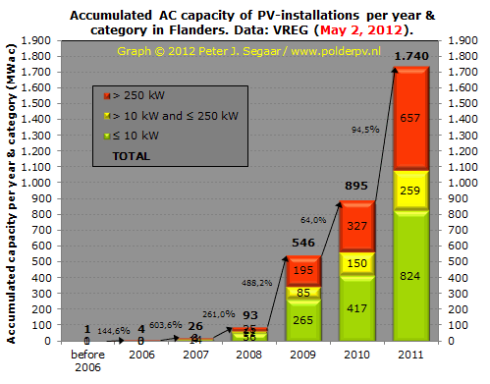
Nederland start door met zonnestroom in een chaotische markt P.J. Segaar - www.polderpv.nl
Spectaculaire groei Vlaanderen: ook mogelijk in Nederland??
Kansen! Ook voor U!
Accumulatie AC vermogen Vlaanderen (MWac)
http://www.polderpv.nl/PV_Belgie_markt_jaaroverzicht.htm

Slide 6
Nederland start door met zonnestroom in een chaotische markt P.J. Segaar - www.polderpv.nl
Harde cijfers en prognoses markt ontwikkeling PV in Nederland. Een poging tot opklaring van wat mistbanken.
CertiQ maandrapportages
Vergelijking CertiQ progressie met voortgang volume rapportages VREG / Vlaanderen
CertiQ meest recente data (revisie maandcijfers!)
Ontwikkeling CBS volumes, CertiQ vermogen, en niet gecertificeerd vermogen op basis van “verantwoorde schattingen met medewerking van natte vingers.”
Explosie aanbieders en PV-acties
Prognose 2011 - 2012
Zonnewende, Merenwijk, Leiden 1977 / 1992 © Peter J. Segaar / www.polderpv.nl

Slide 7
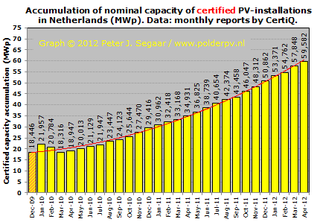
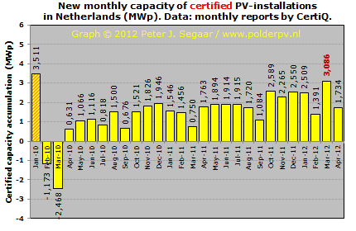
Nederland start door met zonnestroom in een chaotische markt P.J. Segaar - www.polderpv.nl
Maandelijkse grafiek updates CertiQ rapporten door Polder PV (sinds april 2009) Ontwikkeling gecertificeerde capaciteit (MWp) volgens maandrapporten.
<<< Links: Progressie van accumulatie van de PV-capaciteit per maand volgens maandrapporten CertiQ, sinds eerste expliciet opgegeven waarde (eind 2009). Status april 2012: 59,582 MWp
Rechts: Nieuw bijgeschreven vermogen* per maand (MWp). Negatieve groei begin 2010 vermoedelijk veroorzaakt door administratieve registratie problemen / glitches in rapportages. Hoogste volume nieuwe inschrijvingen in maart 2012: 3,086 MWp. >>>
* Niet noodzakelijkerwijs daadwerkelijk nieuw geplaatst vermogen in die maand!

Slide 8
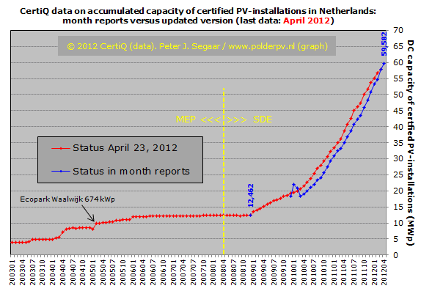
Nederland start door met zonnestroom in een chaotische markt P.J. Segaar - www.polderpv.nl
Nieuwste markt gegevens gecertificeerde PV-capaciteit 2 Ververste historische cijfers CertiQ verstrekt aan Polder PV, status 23 april 2012
In blauw geaccumuleerde gecertificeerde PV-capaciteit (MWp) volgens oorspronkelijk gepubliceerde maandrapporten (details pas vanaf 2010 gepubliceerd na expliciet verzoek Polder PV). In rood de meest recent beschikbare data: Niveau structureel hoger dan in oorspronkelijke data.

Slide 9
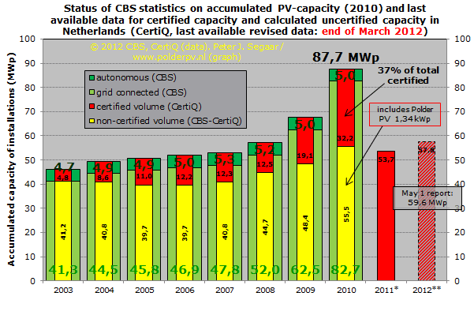
Nederland start door met zonnestroom in een chaotische markt P.J. Segaar - www.polderpv.nl
Nieuwste markt gegevens PV-capaciteit CBS & CertiQ data 3 Ververste historische cijfers CertiQ verstrekt aan Polder PV, status 23 april 2012
Ontwikkeling van cumulaties netgekoppelde (lichtgroen) en autonome PV-capaciteit (donkergroen, beide achterste brede kolommen) volgens CBS statistieken. En, in smalle kolommen vooraan, ontwikkeling van de capaciteit van het gecertificeerde, gereviseerde, bij CertiQ geregistreerde volume (rood) en de resulterende niet bij CertiQ geregistreerde capaciteit (geel). Waarbij er van wordt uitgegaan dat “geel” = CBS totaal (bovenzijde groene kolommen) minus CertiQ volume per jaar (rood). Gegevens voor 2012 (CertiQ) tot en met april bekend (maandrapporten).

Slide 10
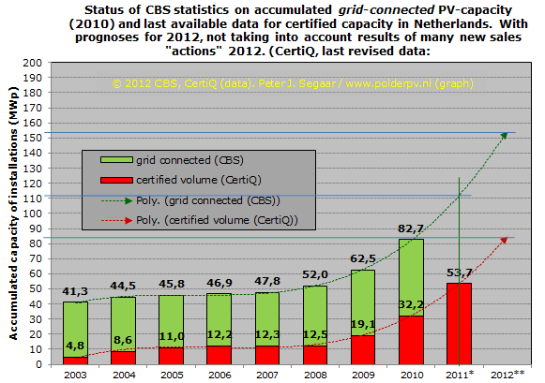
Nederland start door met zonnestroom in een chaotische markt P.J. Segaar - www.polderpv.nl
Nieuwste markt gegevens netgekoppelde PV-capaciteit prognoses >>> 2012 4 Ververste historische cijfers CertiQ verstrekt aan Polder PV, status 23 april 2012
Prognose 2011-12:
CBS 2012 plm. 154 MWp
“Groei” 42
CBS 2011 plm. 112 MWp
“Groei” 29,3
CertiQ 2012 plm. 85 MWp
Ontwikkeling van cumulaties netgekoppelde capaciteit volgens CBS statistieken (groen) en van het gecertificeerde, bij CertiQ geregistreerde volume (rood). Op basis van de bekende cijfers zijn via Excel tweedegraads polynomen uitgezet met prognoses in de nabije “toekomst”, voor 2011-2012 (CBS) en 2012 (CertiQ). Op basis van “trend”: 2011 markgroei netgekoppeld plm. 112-82,7 = 29,3 MWp. Echter in 2011 mogelijk >6 MWp aan “nieuwlichter” WWZ bij gekomen, vanaf mei. Maakt mogelijk 35-36 MWp groei.

Slide 11
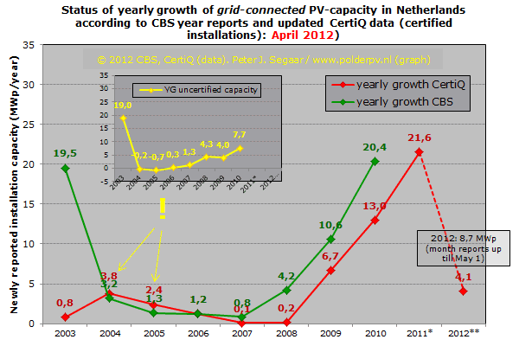
Nederland start door met zonnestroom in een chaotische markt P.J. Segaar - www.polderpv.nl
Nieuwste markt gegevens netgekoppelde PV-capaciteit: jaar groei cijfers 5 Ververste historische cijfers CertiQ verstrekt aan Polder PV, status 23 april 2012
Ontwikkeling van jaargroei netgekoppelde capaciteit volgens CBS statistieken (groen) en van het gecertificeerde, bij CertiQ geregistreerde volume (rood). CBS groei is vanaf 2007 weer ingezet middels SDE, maar volumes blijven nog (zeer) beperkt. Let op dat gecertificeerde capaciteit groei volgens laatste data CertiQ in 2004 en 2005 iets boven de oude CBS cijfers blijkt te liggen (gele pijlen). Vanaf 2008 werd de “SDE groei” ingezet bij CertiQ. Echter, het “gat” met CBS groei werd in 2010 al groter, wat al aangaf dat steeds meer nieuwe capaciteit buiten SDE om werd gerealiseerd. Voorlopige cijfer voor 2012 (CertiQ) is voor de eerste drie maanden van het jaar, in apart kader groei vlg. maandrapporten tm. April 2012.

Slide 12
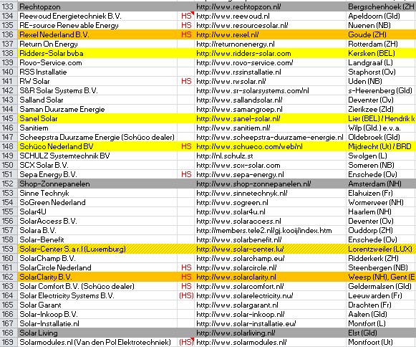
Nederland start door met zonnestroom in een chaotische markt P.J. Segaar - www.polderpv.nl
Een markt in chaos: “nogal” wat leveranciers … van zeer verschillend pluimage
Status 20 mei 2012: 283 stuks (incl. 6 energiebedrijven met PV-aanbiedingen)
Enkele “duplo’s “ (onder andere naam [ook] aanbieden, niet altijd duidelijk wie er achter zit)
Paar “buitenlandse” bedrijven die de gekke ‘ollandse markt ook wel zien zitten en een filiaal in NL opzetten
Van de 277 “gewone” aanbieders zijn slechts 53 lid van branche organisatie Holland Solar (19,1%) …
CBS wilde heel erg graag een kopie van “mijn lijst” n.a.v. NRC Nextcheckt artikel (30 april 2012)…
“Een aantal partijen gaan het redden en een aantal niet. We gaan het redden omdat we ons anders positioneren. Wij denken dat service de doorslag gaat geven.”
CEO ZoniQ

Slide 13
Nederland start door met zonnestroom in een chaotische markt P.J. Segaar - www.polderpv.nl
Een markt in chaos … veel wensenlijstjes en enorme dynamiek
(1) Een willekeurige greep uit plannen (VELE anderen!):
International Solar: 4 MWp in 2012. Solar Green Point 1 MWp A20 R’dam.
Pfixx Solar: alle vuilnisbelten vol! (Azewijn 1,8 MWp). Twence plan: 7,5 MWp in Twente.
Zoneco: 2020 50 miljoen zonnepanelen geïnstalleerd, 2,2 TWh/jaar “kropje sla”.
Provincie Fryslân: Sinnestroom - van 5 >> 50 MWp “tussen nu en 2015” (plm. 11,3 MWp/jaar). KEMA “Actieplan Zonnestroom” nov. 2011: 2020 - 40x zoveel capaciteit (“4 GWp zonder subsidies”?)
(2) Implementatie soms al geruime tijd in werking:
Gemeentes: burgers “helpen” met hoge (1-2 €/Wp) tot soms idiote (3,50 €/Wp) aanschaf subsidies. Goed overzicht bij Solarsenergy.nl
Provincies: (Overtekend) “Limburgse Zonnepanelen”, budget € 1,6 miljoen, gevolgd door 2e LES Limburg – PV € 0,80/Wp, max. € 1.000/HH tm. April 2014.
(3) Nieuw, eerste tenen in het water: lease / huur / participatie constructies: ZonVast Greenchoice/Zonnefabriek, Waifer, Zonopnederland.nl, etc.
(4) (Relatief) nieuw en zeer hard gegroeid inkoop acties (77 stuks):
Het meest Hollandse fenomeen van allemaal. Begonnen met Zonnehoven Deventer/Overijssel (77 HH / 151 kWp), vervolg actie Zon Deventer (met Diepenveen). Overijssel 2012 “laatste” actie / € 700.000 / 10,7 MWp?
2011 “jaar van Wijwillenzon” (?? 6 - 10 MWp ??); 2012 WWZ krijgt er geen genoeg van ?*…
*Minnesma/WWZ in Tubantia 7 mei 2012: “50.000 panelen afgezet” in 2011, in 2012 “doen we het weer”…

Slide 14
Nederland start door met zonnestroom in een chaotische markt P.J. Segaar - www.polderpv.nl
Banken?
RaboZon
En WIJ dan?
6 E-bedrijven
Een markt in chaos … en ondertussen “op de markt”:
Diverse actoren “zonnepanelen inkoop acties”, voorbeelden
Provincies Overijssel zeer actief op diverse vlakken, “trekker” bij aanschaf subsidies PV.
Gemeentes schaalvergroting van “achterhaalde” kleinschalige steun binnen gemeentes, door grote inkoop acties met collega’s >>> 19 gemeentes Noord-Holland, 20 gemeentes regio Nijmegen – Arnhem (laatste Europese aanbesteding). Route du Soleil IJmond e.a. Noord-Holland. Hoog potentieel!
Maatschappelijke organisaties (Stichting Urgenda / Wijwillenzon, Natuur & Milieu (Rabo/SET) / Zon Zoekt Dak; Vereniging Eigen Huis / 1.2.3 Zonne-energie, Zeeuwse Milieu Federatie/Zeeuwind / Het Zoneffect)
Agrarische wereld (hoog potentieel qua volumes: LTO Noord Vraagbundeling, Stimuland boeren Overijssel)
Zonnestroom systeem leveranciers (diverse met eigen “inkoop acties”, pure commerciële interesse. Opvallend: Zonopkomst van Wadenso en Energiekracht: mogelijk zo’n 6 MWp af te zetten?)
Bedrijven aankoop collectieven (Zonnige Kansen voor Ondernemers, Rheden, Ondernemer Zoekt Zon, Putten)
Huurderscorporaties - The Sleeping Giant Awakens (Zonnig Huren project Atrivé , 22 corporaties – 2013 ff ?)
En misschien wel de belangrijkste:
Grassroot organisaties (lokale burger initiatieven zoals pionier Zonnehoven Deventer, Nudge met “buurtburgemeesters” in project Zonnekracht, diverse insteken vanuit de Transition Town beweging - Solarblitz Zutphen, Stichting MijnStad 2020 - o.a. 500 Zonnedaken Roermond en Sittard-Geleen, in samenwerking met “regionaal” energiebedrijf ReggeStroom / Qwint B.V. = Trianel, etc.)

Slide 15
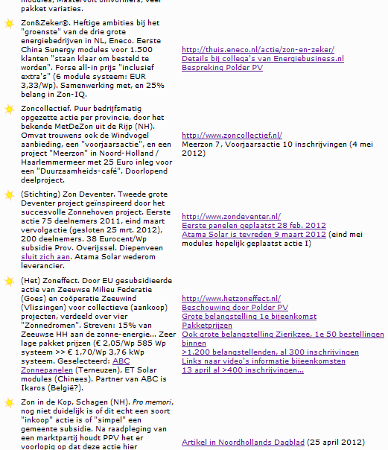
Nederland start door met zonnestroom in een chaotische markt P.J. Segaar - www.polderpv.nl
Een markt in chaos … “Hollandse tsunami” aan inkoop acties (Borssele: beware!)
Extract uit de lange lijst met (status bereikt 11 mei 2012) 77 inkoop acties voor zonnestroom systemen van zeer divers pluimage in Nederland.
Geen garantie op “volledigheid”, maar wel unieke verzameling met project details en links.
Te vinden onder url:
http://www.polderpv.nl/inkoopacties_Nederland.htm
Indien u meer (serieuze) projecten kent of nieuwe project details, gaarne mail met info en link(s), met dank!
info@polderpv.nl

Slide 16
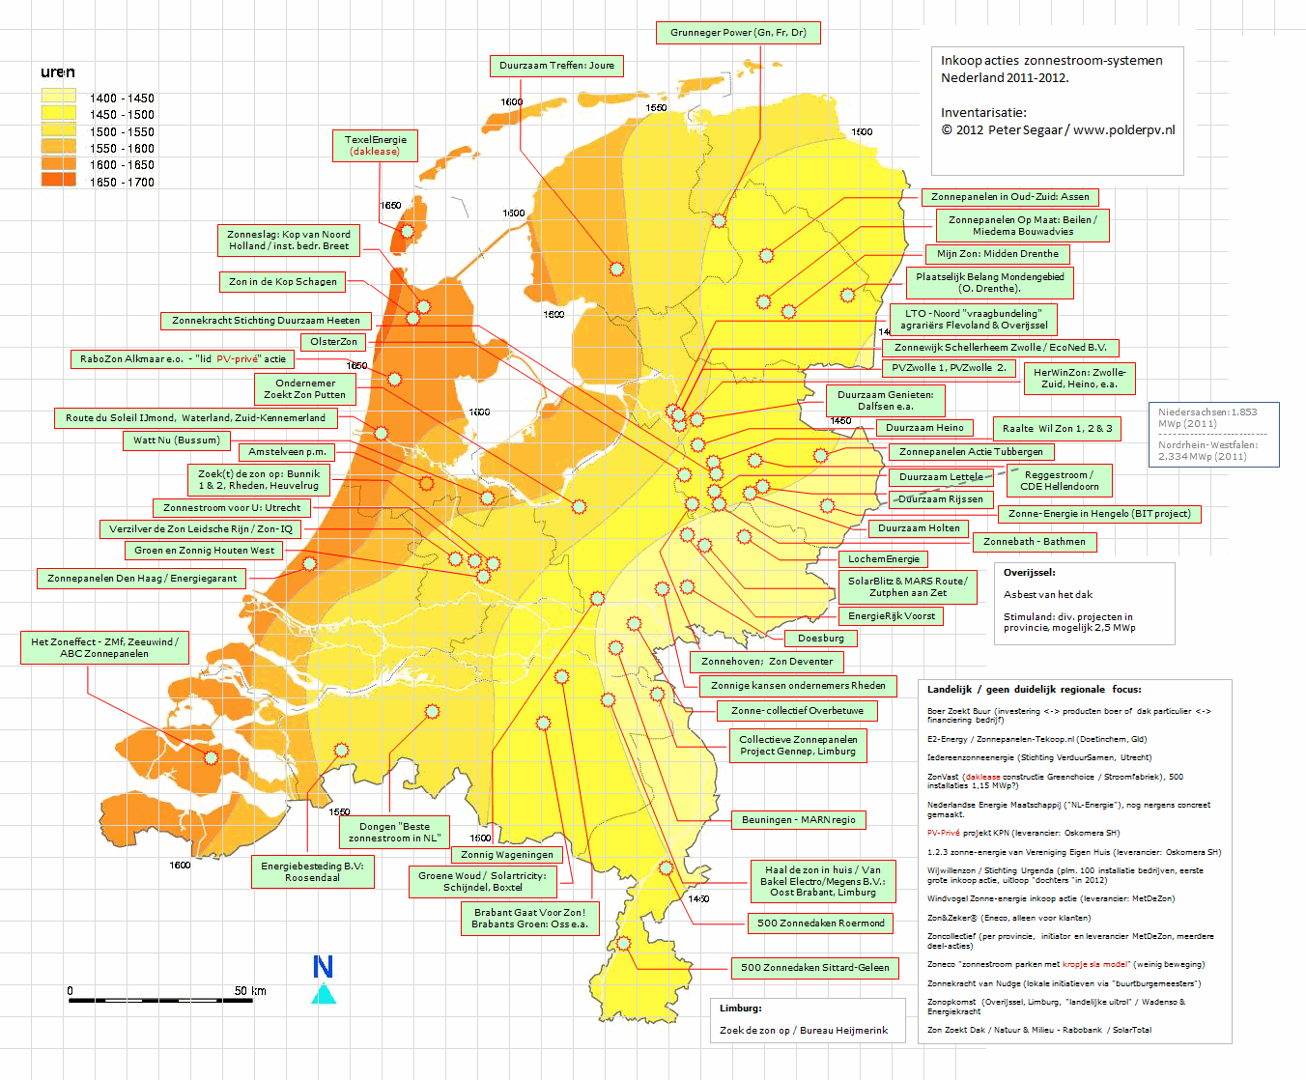
Nederland start door met zonnestroom in een chaotische markt P.J. Segaar - www.polderpv.nl
Een markt in chaos … Nederlandse inkoop acties in kaart
Basis van kaart: “zonuren” volgens © KNMI
Apart gelabeld: alle bekende “inkoop acties” voor/met zonnepanelen in Nederland, status 6 mei 2012, onderzoek / ingevulde kaart © www.polderpv.nl.
(later nog acties bijgekomen)
Teaser: Enorme activiteit in oost Nederland: misschien omdat ze zo “weinig” (…) zon hebben???
Polder PV

Slide 17
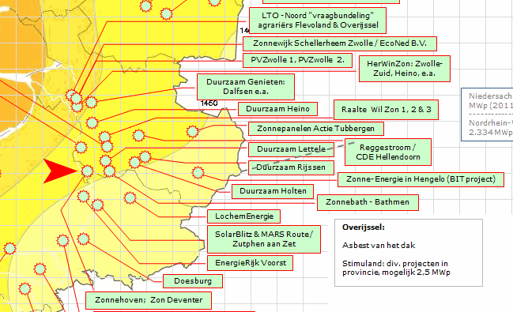
Nederland start door met zonnestroom in een chaotische markt P.J. Segaar - www.polderpv.nl
Een markt in chaos … Nederlandse inkoop acties in kaart 2
Basis van kaart: “zonuren” volgens © KNMI Detail van kaart vorige dia.
Meest actieve provincie: Overijssel. Opgeschud door actie van Zonnehoven in Deventer in 2011 (rode pijl) en een “mooi budget” om met veel inspiratie heul veul zonnestroom van te gaan laten bakken…

Slide 18
Nederland start door met zonnestroom in een chaotische markt P.J. Segaar - www.polderpv.nl
En nu, het spannendste:
Hoeveel capaciteit in 2011* en 2012 mogelijk???
… en mogelijke “economische” gevolgen …
… reken exercities met natte vingers …
* CBS cijfers 2011 waarschijnlijk nog niet bekend op 24 mei 2012…
Anna’s Hoeve, Moerkapelle (ZH)

Slide 19
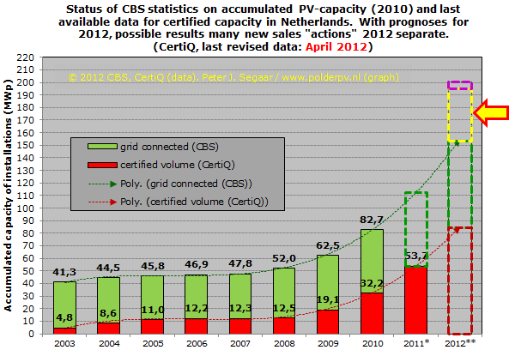
Nederland start door met zonnestroom in een chaotische markt P.J. Segaar - www.polderpv.nl
Nieuwste markt gegevens PV-capaciteit prognoses >>> 2012 6 Ververste historische cijfers CertiQ verstrekt aan Polder PV, status 23 april 2012
Factoren die MEER capaciteit zullen genereren:
Realisaties van diverse onbekende bijbouw plannen van grotere installaties buiten SDE om.
Te conservatieve berekening afzet “acties” en bijplaatsingen buiten SDE en “acties” om.
Het WWZ-effect - gooit er “nog eens” 50.000 panelen bij in 2012…
Factoren die MINDER capaciteit zullen genereren:
“Acties” hebben negatieve impact op de autonome groei van “niet SDE installaties”. Meer acties >> lagere “groene kolom”.
De beruchte “ BTW hoax” (mei 2012 - wordt “subsidie” 2 jaar? ). Onzekerheden = slecht voor de markt!
SDE bijplaatsing breekt trend en stort in.
autonoom
ACTIES
Niet-SDE
?
MEP/SDE
Wat “wordt” de accumulatie en de marktgroei in 2012? Vraagteken op vraagteken.
CertiQ netgekoppeld = MEP/SDE (rood, “normale SDE condities”, 85 MWp)
Totaal netgekoppeld = MEP/SDE + wat daar buiten valt (groen, 154 MWp)
Niet CertiQ netgekoppeld = groen minus rood, plm. 69 MWp)
“Nieuw” inkoopacties netgekoppeld in 2012 (geel, grove schatting, 42 MWp)
Autonoom (zeer onzeker, slecht bekend, “stabiel” [CBS], violet, 5 MWp)
Diverse onzekerheden status projecten buiten dit alles om.
Stapeltje 2012: plm. 200 MWp accumulatie, marktgroei plm. 84 MWp

Slide 20
Nederland start door met zonnestroom in een chaotische markt P.J. Segaar - www.polderpv.nl
Marktgroei 2011-2012 ff. Enkele geluiden uit de markt
Andere meningen, cijfers? Graag zelfs. info@polderpv.nl
Marktsignalen grotere speler in 2011:
Afzet particulieren 90% zonder SDE, 10% met SDE.
Afzet zakelijke markt >90% met SDE, onder 10% zonder SDE.
Marktsignalen jong bedrijf: omzet stijging 2010 >> 2011 600%, helft particuliere, helft zakelijke markt. 2011 30% SDE projecten.
Energieleveren.nl / Liander, bericht aan PPV (15 mei 2012): “… ruim 10.000 installaties in ons netgebied”… [NB: 3 mln aansluitingen!]
ECN Beleidsstudies: “30 MWp” bijbouw in 2011 in EurObserv’ER rapport april 2012. Uitgangspunten deels curieus, “11 MWp vooral collectieve inkoop”
(PPV 2011 all-in: 35-36 MWp incl. WWZ 6 MWp).
Edwin Koot/SolarPlaza: >45 MW groei in 2012 (>50% toename), 2013 “eerste 100 MW markt zonder subsidies” (>50% toename), op NuZakelijk.nl, 2 mei 2012.
BTW leed: E-mail aan een installateur (18 mei 2012) “Ik lees net een stuk op internet over de BTW verlaging op de zonnepanelen. Dus de zojuist gegeven opdracht voor het leveren van de panelen vervalt hiermee tot er duidelijkheid is over de btw verlaging die er per 1 juli 2012 aan zit te komen”. (bakken met frustraties weer, in “de markt”…)
Leiden, Vreewijk

Slide 21
Nederland start door met zonnestroom in een chaotische markt P.J. Segaar - www.polderpv.nl
Economische consequenties “agressieve” marktgroei I.
(1) Energiebelasting derving vanwege salderen
Basis uitgangspunten (verder navragen bij Polder PV)
Marktgroei “Segaar/Solarplaza mix” scenario medio 2012 140 MWp, medio 2013 plm. 250 MWp, groei 2012: 65 MWp.
Specifieke jaaropbrengst zeer conservatief schatten op 800 kWh/kWp.jaar
Resultaat berekeningen met veel aannames †:
Gemiste EB/BTW verliezen voor de Staat in 2012: 13 miljoen Euro
Gemiste EB/BTW verliezen voor de Staat in 2013 : >24 miljoen Euro
Snel oplopend in volgende jaren, progressief. Hogere impact bij hoge productie draaiende nieuwe capaciteit.
Daar tegenover staan éénmalige BTW inkomsten bij aanschaf. Zou fors tegen kunnen gaan vallen indien invoering compensatie regeling (“12% subsidie”?††) vanaf 1 juli 2012.
† Zie ook eerdere detail modellering in Ecofys rapport Verruimen salderingsmogelijkheden voor hernieuwbare energie (16 nov. 2011)
†† Zie bericht van 19 mei 2012: http://www.polderpv.nl/nieuws_PV94.htm#19mei2012_BTW_volgens_Volkskrant_bronnen
Huiswerk voor SolarPlaza…
Particulier Sunpower systeem, Zuid-Holland

Slide 22
Nederland start door met zonnestroom in een chaotische markt P.J. Segaar - www.polderpv.nl
Economische consequenties “agressieve” marktgroei II.
(2) Verdienmodel leveranciers
Basis uitgangspunten (verder navragen bij Polder PV)
283 leveranciers van PV panelen, pakketten, systemen (status 20 mei 2012)
Afzet 2012 in Nederland: 45 (Koot) – 65 (gemiddeld) - 84 MWp (Segaar).
Bij 65 MWp >>> gemiddeld 230 kWp/bedrijf.
Afzet “gewone” leverancier 2011: fifty-fifty particuliere resp. zakelijke markt.
Totaal €mln 115 omzet door afzet in NL in 2012. Voor 283 aanbieders.
Groot deel afzet zal slechts naar enkele grote spelers gaan (tientallen miljoenen Euro’s ).
De rest moet verdeeld worden onder alle andere aanbieders.
Vraag: is “de rest” überhaupt wel levensvatbaar, met een paar ton afzet/bedrijf, forse financiële inkoop/afzet risico’s, en harde competitie op nog steeds een relatief beperkte markt?
Ter vergelijking: CBS 2010: totaal omzet branche PV €mln 491 (2009 + 48%; voornamelijk import/export, en projecten in het buitenland!)
Marktsignaal (2012-I) “Ik verlies grote inkooporders op 1% van de prijs” (kosten gaan voor kwaliteit)
1,34 kWp Polder PV, Leiden

Slide 23
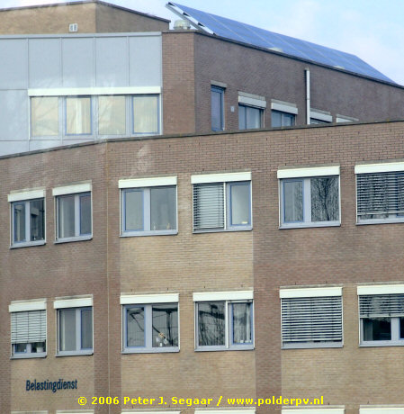
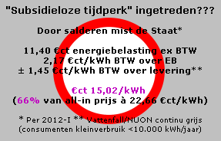
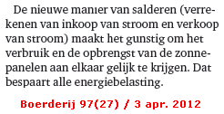
Nederland start door met zonnestroom in een chaotische markt P.J. Segaar - www.polderpv.nl
… en de grootste verliezer is de Staat der Nederlanden.
“The Raw Facts” >>>
Weekers: ongelimiteerd salderen “mag”

Slide 24
Nederland start door met zonnestroom in een chaotische markt Goede zaken gewenst … … alstublieft met hoge kwaliteit … … met verpletterend goede klantenservice (ook post-sale) … … en met veel betere en betrouwbare marktcijfers alstublieft … Sag nicht: "Ich habe die Wahrheit gefunden", sondern: "Ich habe eine Wahrheit gefunden" (Kahlil Gibran, 1883 - 1931)
Peter J. Segaar - Polder PV
Leiden (ZH)
www.polderpv.nl
info@polderpv.nl

